Slide 1
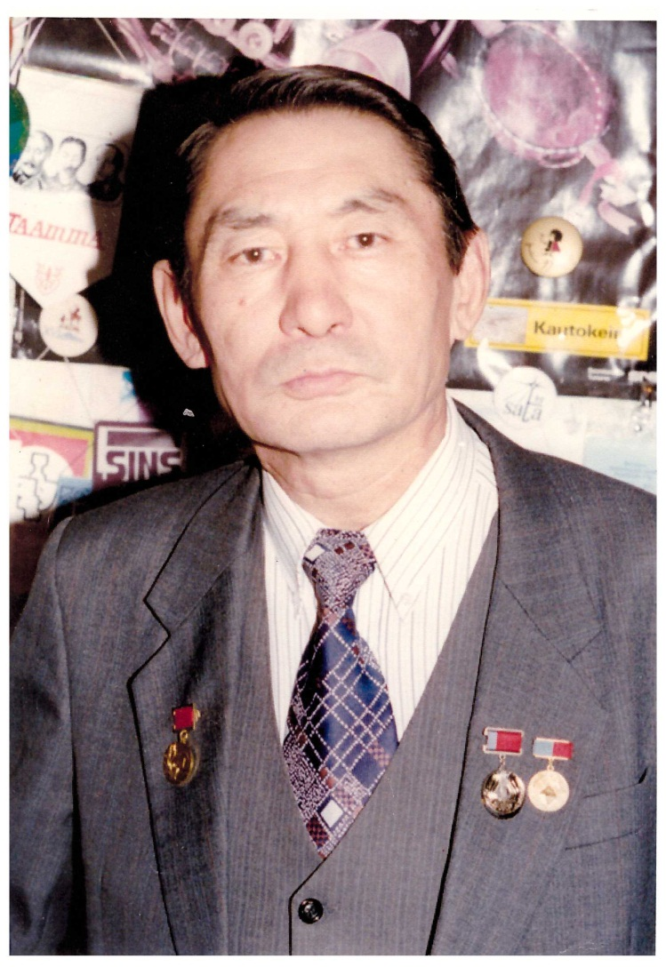
Россия уонна СР утуелээх артыыҺа, ССРС Государственнай бириэмийэтин лауреата Симон Петрович Федотов

Slide 2
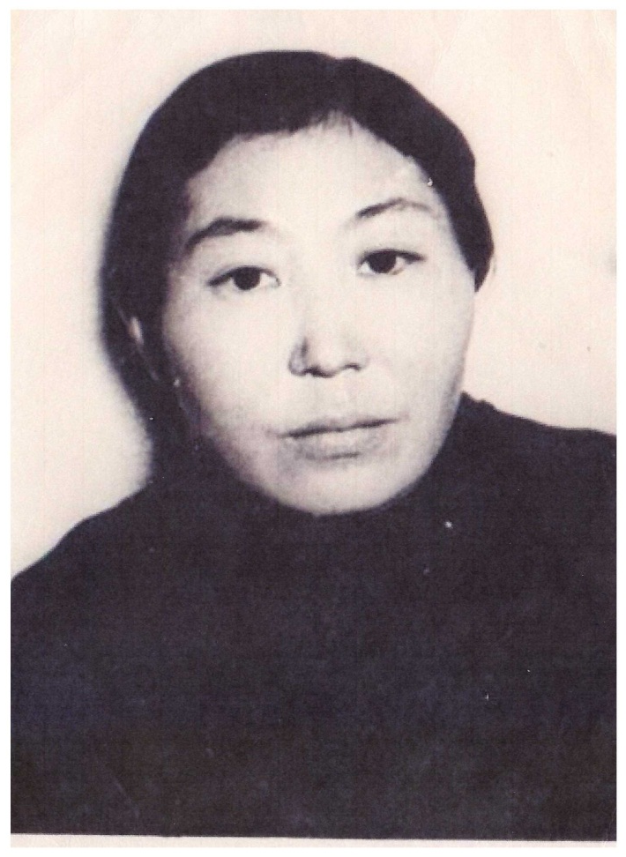
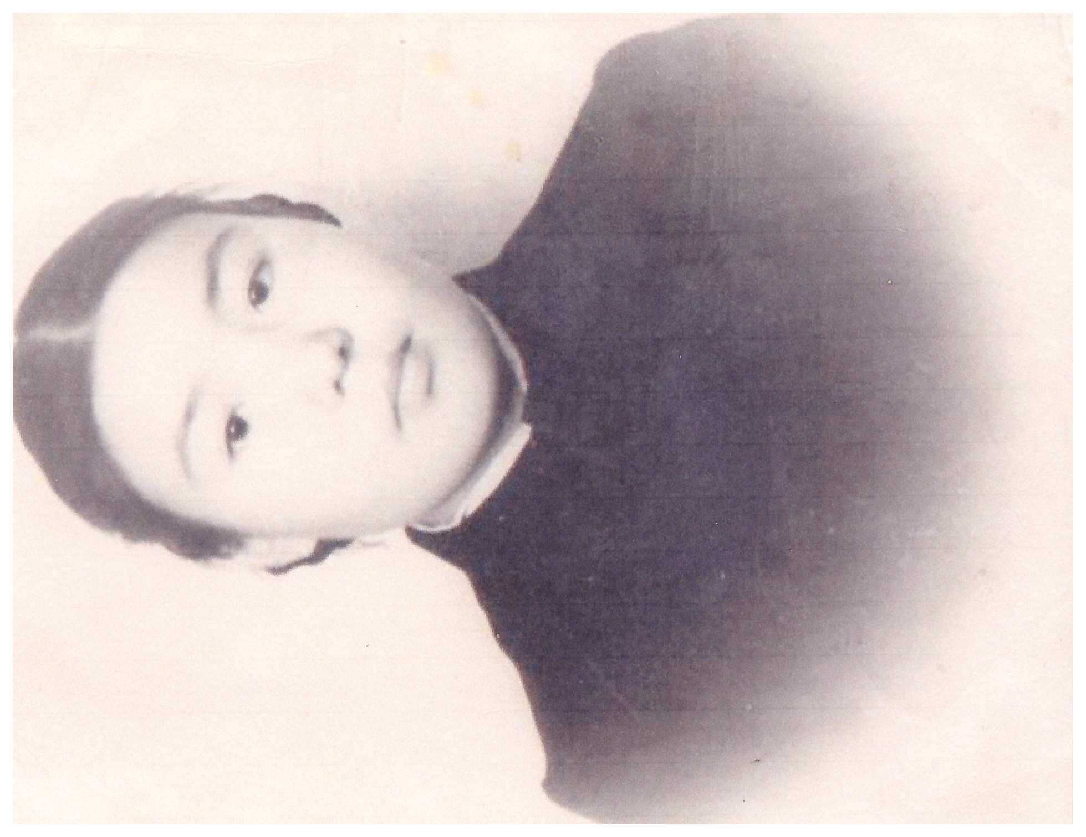
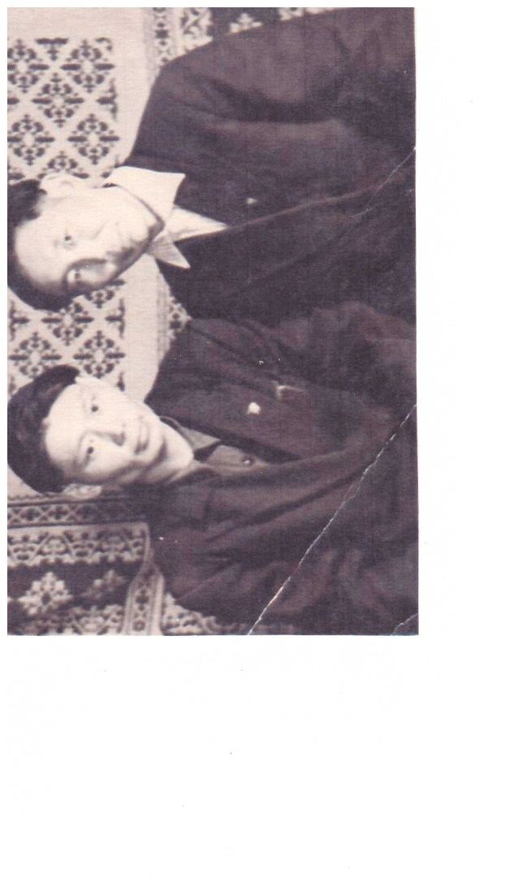
Симон бииргэ тереебуттэрэ-
Аграфена,
Капитолина, Николай

Slide 3
Онхойго - аймахтарыгар

Slide 4
Сиимэн сиэн аймахтара

Slide 5
Дойдутугар оттуур
Онхой оскуолатыгар 1 кылааска киирбитэ

Slide 6
Сиимэн- колхозка теьуу улэьит

Slide 7
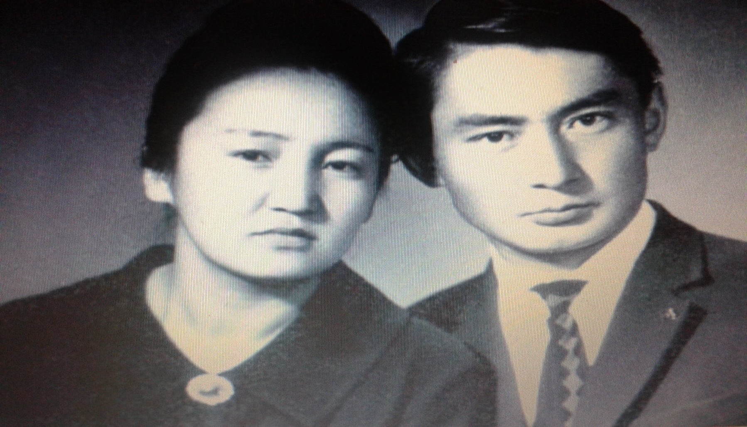
Симон Петрович кэргэнэ Ядвига Николаевналыын

Slide 8
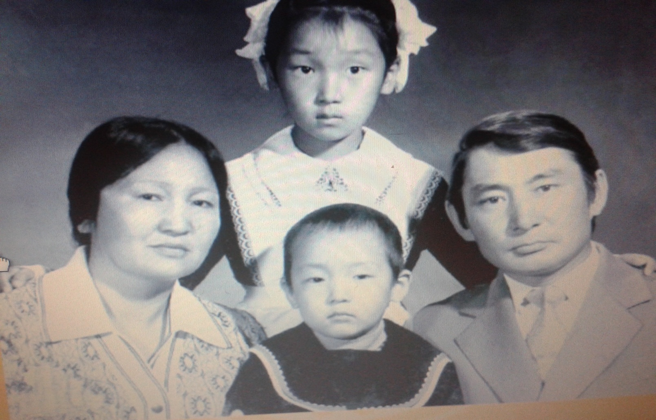
Кыыьа Сардаана, уола Петр

Slide 9
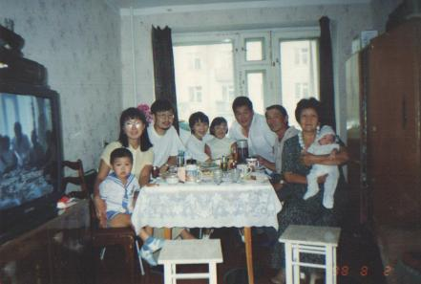
Дьиэ кэргэнинээн

Slide 10
Сиимэн дьиэ кэргэнэ

Slide 11
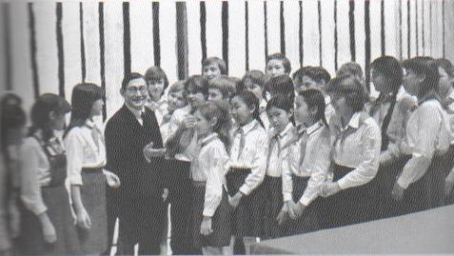
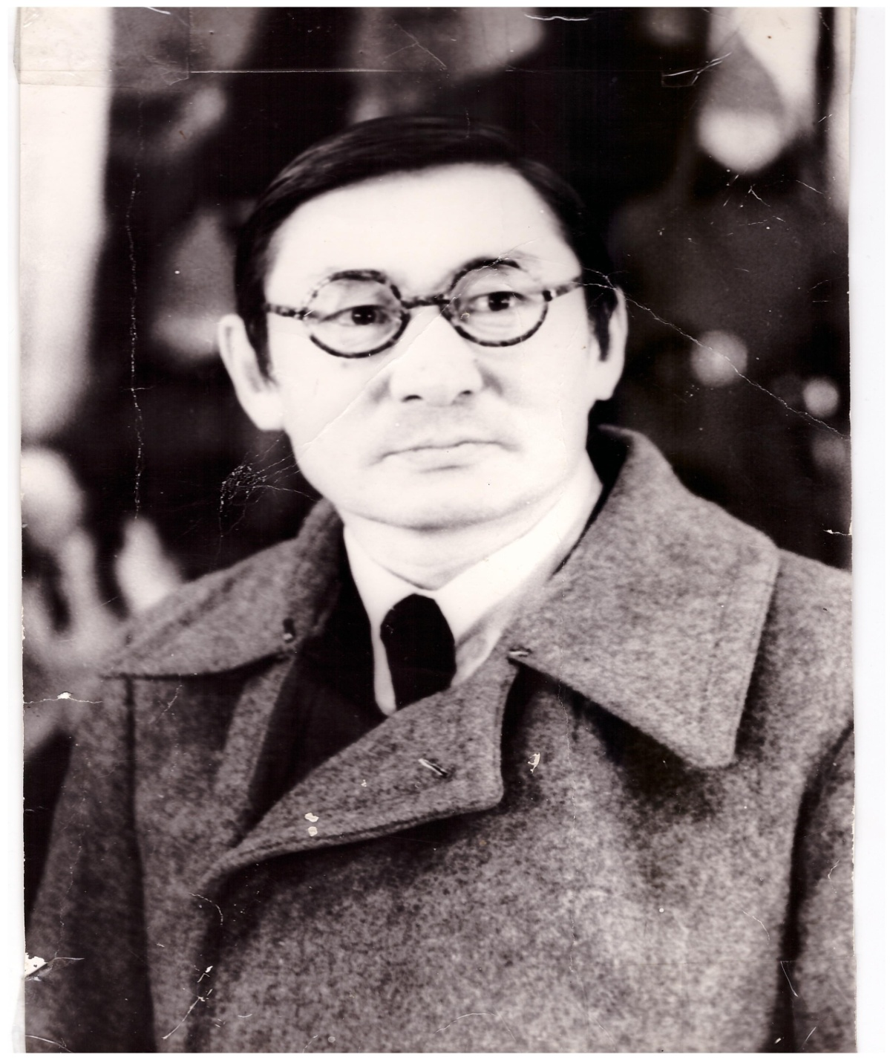
Ойуунускай оруолугар

Slide 12
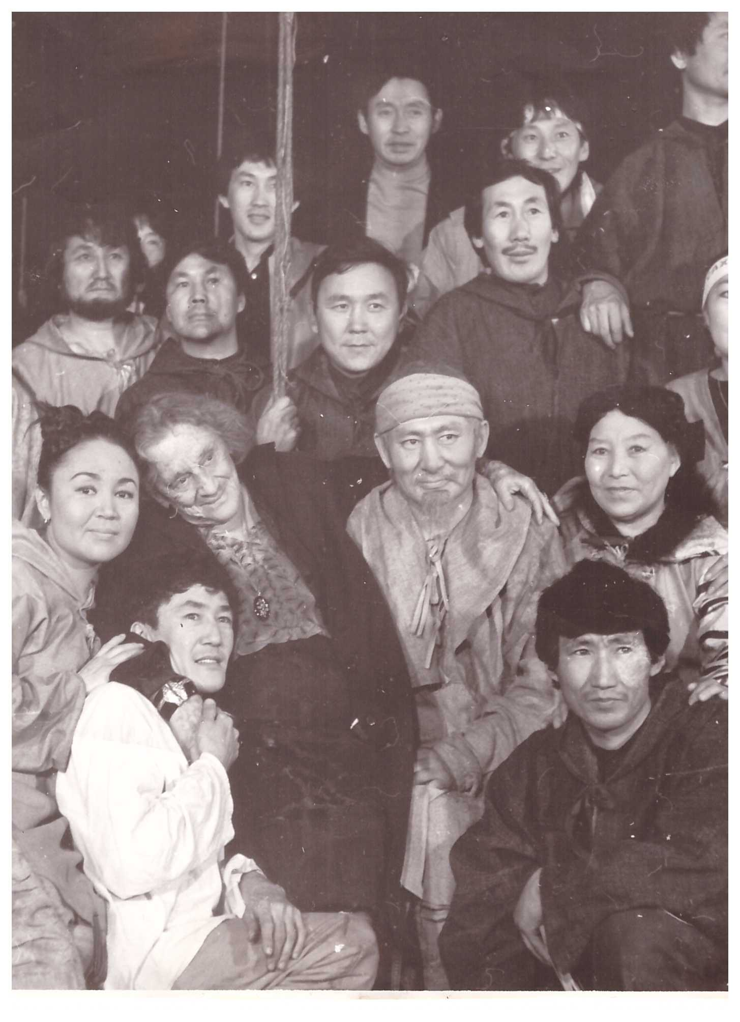
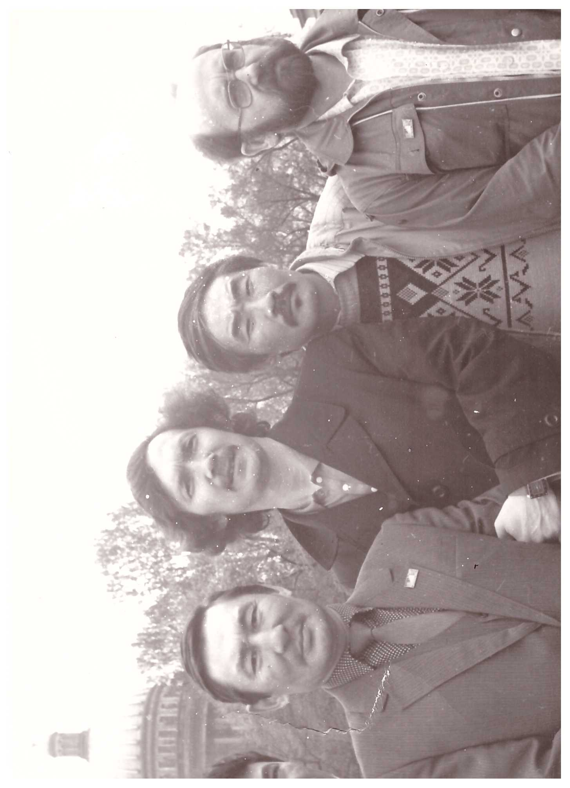
Режиссер Андрей Борисовтыын
гастролга
ССРС Гос бириэмийэтин
лауреаттара

Slide 13
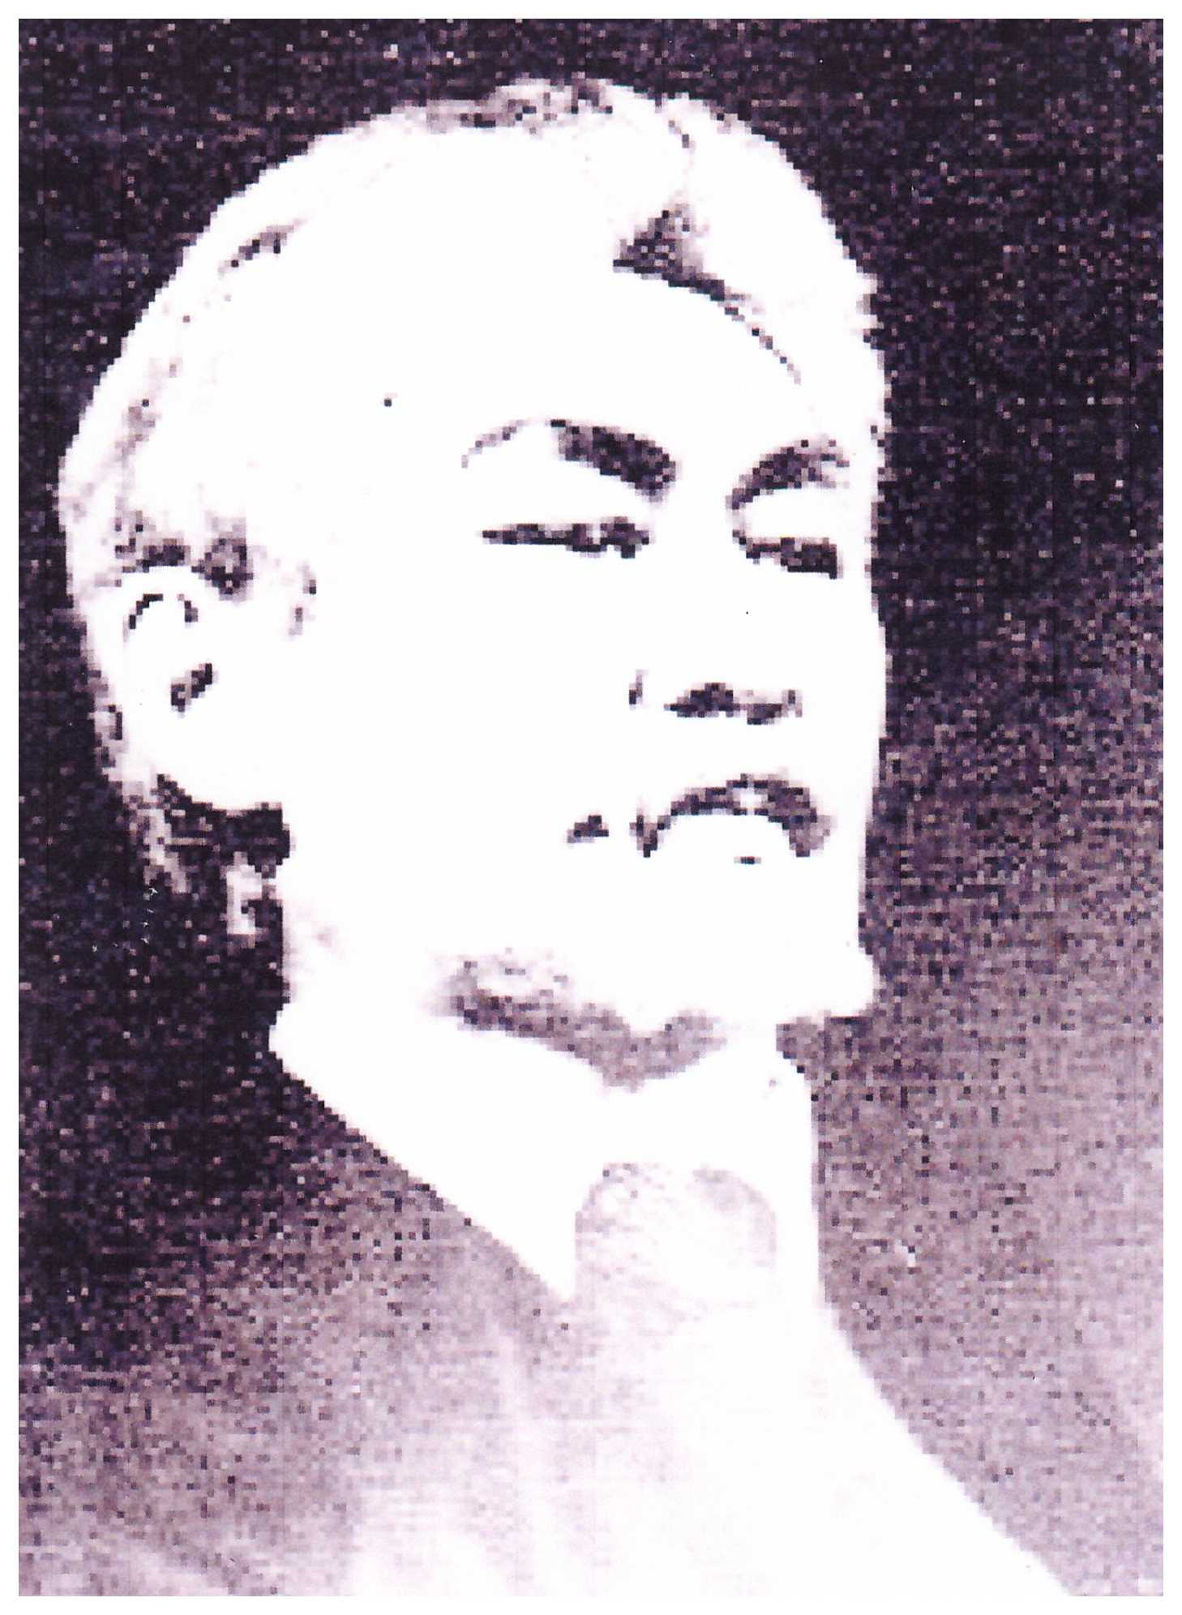
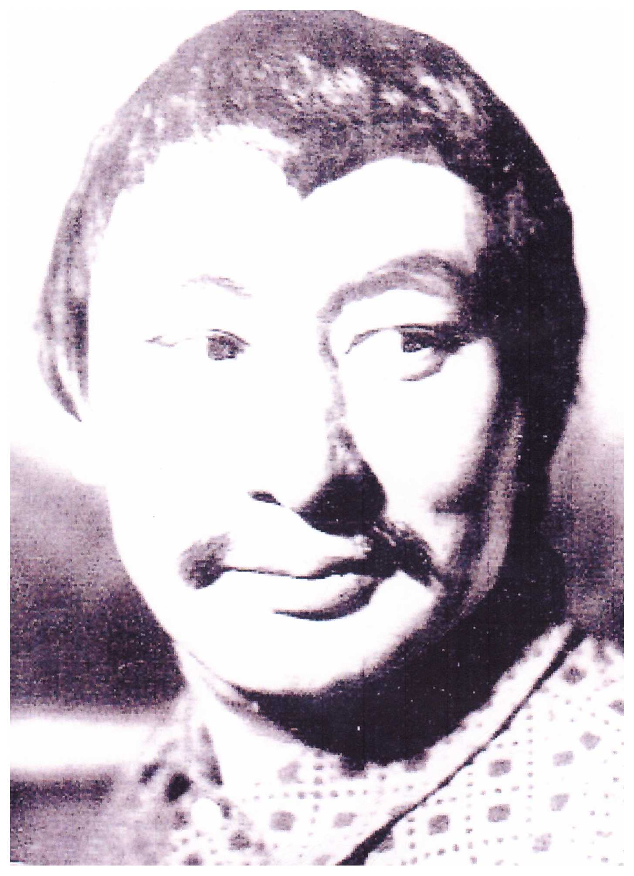
Н. Погодин «Кремль курааннара»- Забелин
И.Гоголев «Наара Суох» - Наара Суох

Slide 14
И.Гоголев «Хотугу сибэкки» Хойостоон

Slide 15
Т.Сметанин «Лоокуут уонна Ньургуьун»
Куьэнэй о5онньор
П.Ойуунускай «Дойду огото Дорогуунап Ньукулай»-
Морудьуос кинээс

Slide 16
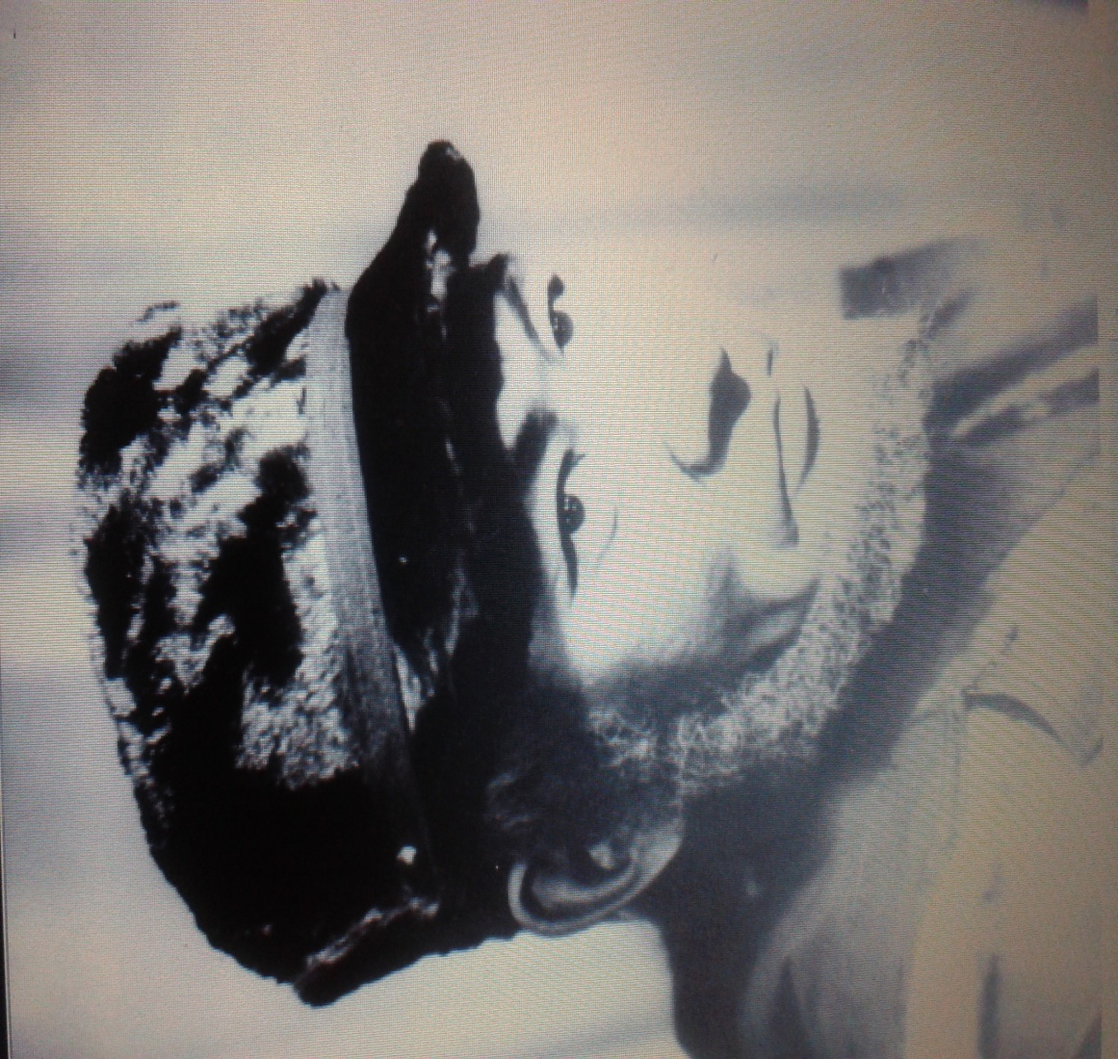
В Шекспир «Гамлет»- Полоний
С.Дадаскинов «Им сутуутэ» Ричард

Slide 17
М.Шолохов «Тиэриллибит кырыс»- Сордоной
Эрилик Эристиин «Маарыкчаан ыччаттара»
Аягузов

Slide 18
Тыл уонна Тыйаатыр танаралаа5а

Slide 19
«Дьахтар кунэ»

Slide 20
«Симон Федотов хоьоонноро мин харахпынан…»
«Э5эрдэ сурук»
«Кэтиибин Эйигин кун тахсыыта»

Slide 21
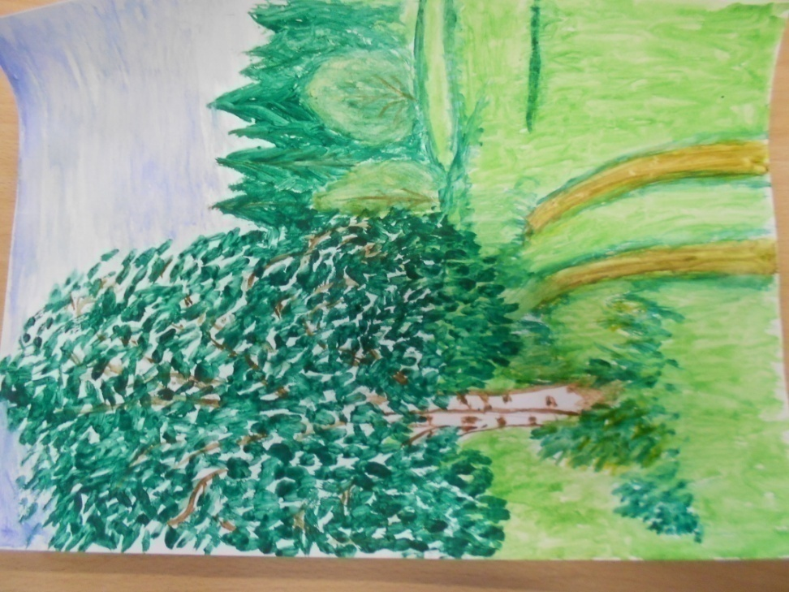
«Куьунну ырыа»
«Дорообо хатыным»
«Мин чиргэл тииппин»

Slide 22
«Истэбин мин…»
«Хаарыан хампа куех кытылым»

Slide 23
«Чыбыгырыыр чыычаахтар»
«Урун хайа»

Slide 24
Арыы – сыа алла турар..
«Дьокуускай куоратым»

Slide 25
Саргыбын са5алаабыт,
Санаабын утахтаабыт
Дууьам тумулуга –
Дойдум барахсаны
О5о сааьым биьигин-
Онхойум кэрэ сирин
Ахтан кэллэхпинэ,
Аньыы да айманабын!
Саныы тустэхпинэ
Саатыы манньыйабын,
Санабыттан матабын…

Slide 26
2007 сыллаахха уерэммит
оскуолатыгар
Симон Федотов
аатын инэрбиттэрэ

Slide 27
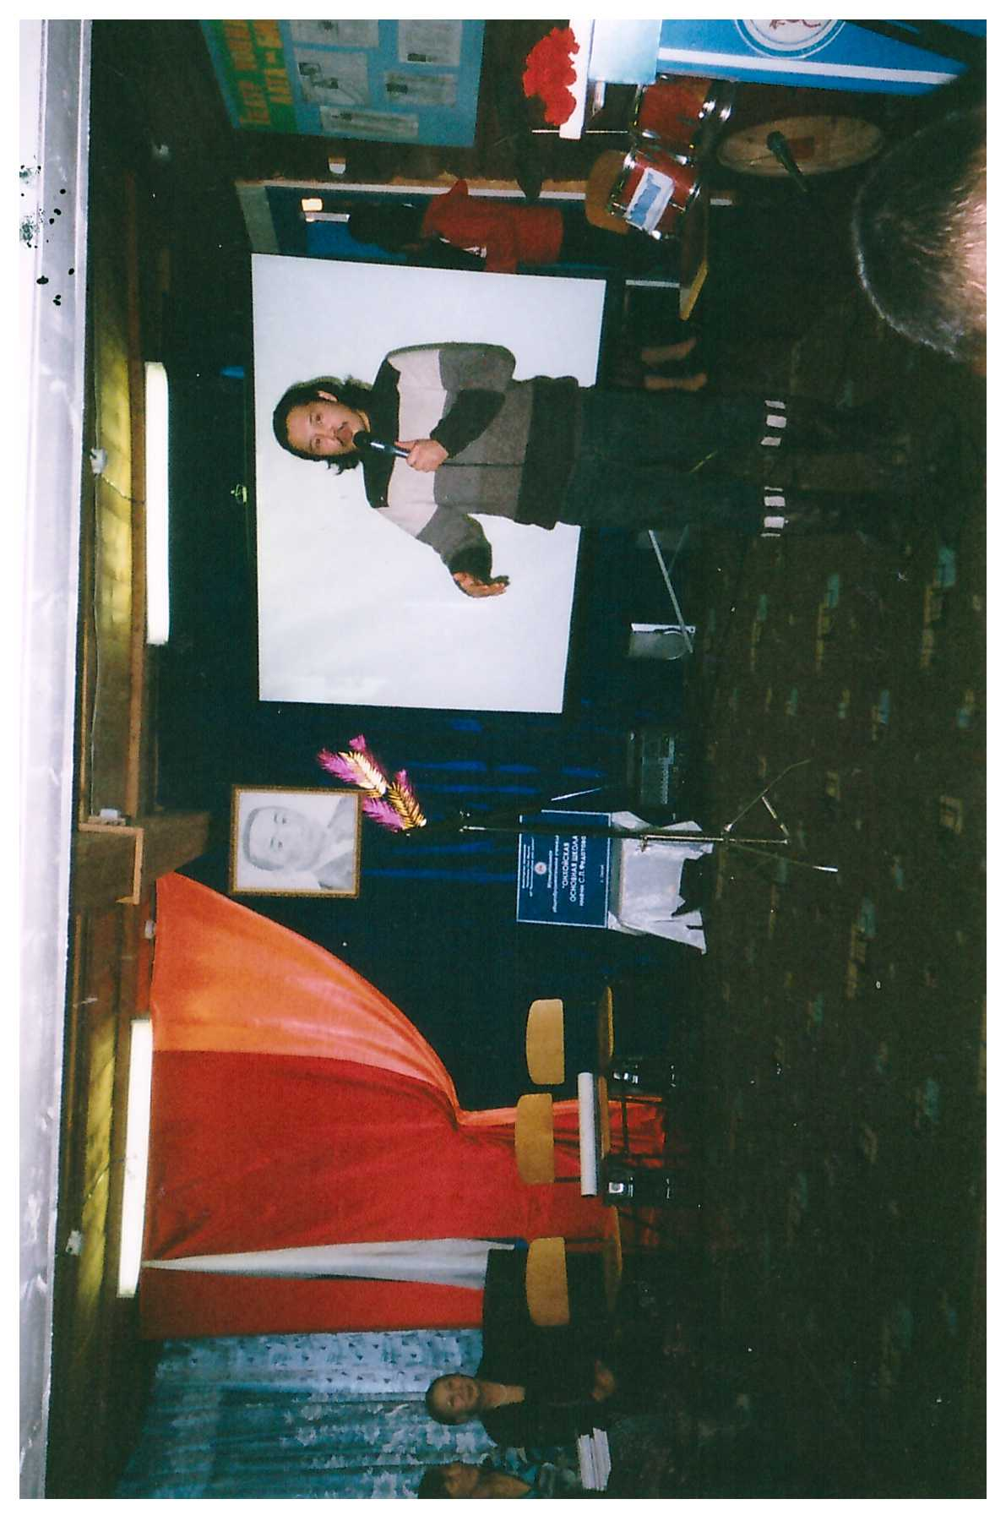
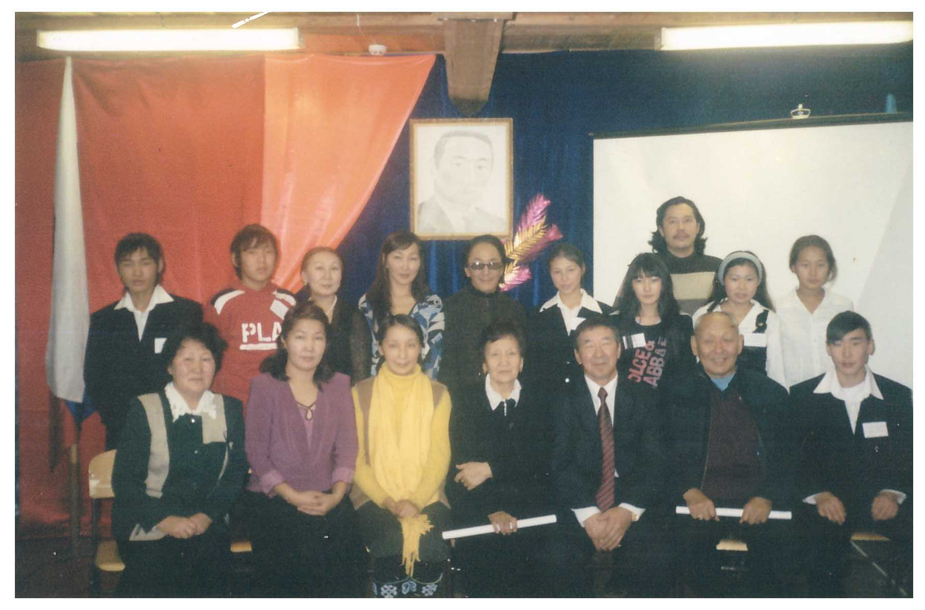
Симон Федотов тереебут кунун бэлиэтээн ааьабыт

Slide 28
2014 Саха театра Ексекулээх сэргэтигэр

Slide 29
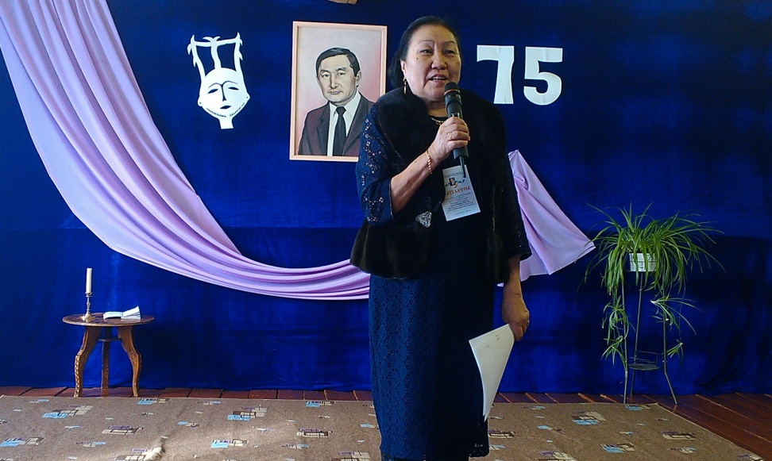
Симон Федотов 75 сааьа

Slide 30
Уус-уран аа5ыы кыттыылаахтара

Slide 31
«Русские бабки»- «Тэбэнэт»
драмкружок Онхой
Николай Лугинов «Нуоралдьыма чаранар»
«Сэьэн-тэптэл»драмкружок Хоро

Slide 32
Онхой оскуолатын коллектива
Зоя Багынанованы кытта

Slide 33
Театрализованнай курэх кыайыылаахтара

Slide 34
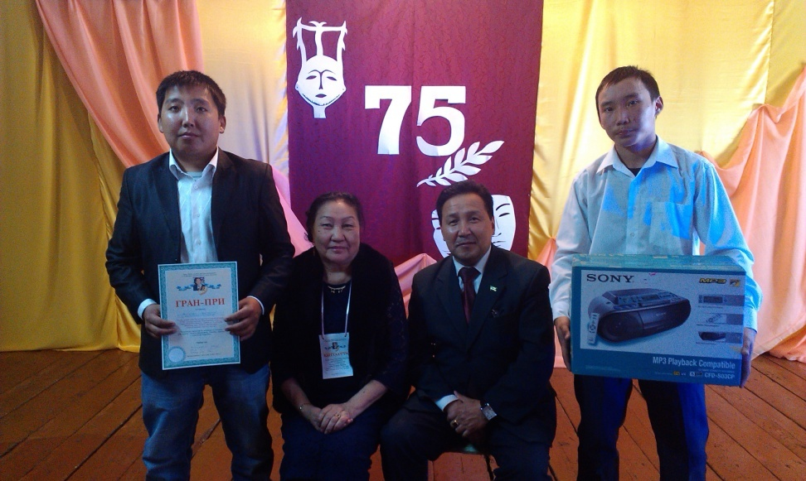
Гран при бырааттыы Ильиннэр

Slide 35
Ким ордугуй? остуоруйа
Онхой «Турбат Тараас,
Турбат Туонньа»

Slide 36
Онхой оскуолатын о5олоро Сиимэн куннэригэр
Саха театрыгар

Slide 38
Кини Артыыс буоларын таьынан бу икки кинигэтин биьиги тутан
олорон уерэтэбит, аа5абыт. Симон хоьооннорун улаатта5ым аайы ессе аа5ан иьиэм. Сорох хоьоонноро уьуттар, ис хоьоонун да
ого тургэнник ейдеебет. Оскуолага «Тэбэнэт» драмкружок улэлиир, онон Сиимэн курдук талааннаах артыыс ба5ар тахсыа диэн эрэнэбит. «Сиимэн хоьооно мин харахпынан» уруьуй курэ5эр кыттабыт.

Slide 39
Тумугэ:
Артыыс…Артыыс…Кини ессе хоьоонньут. Симон Федотовы чахчы да Улуу Киьи олорон ааспыт эбит диибит. Кини ыарахан о5о сааьын,олоххо дьулуурун, куустээх санаатын, дойдутугар тапталын се5ебут.
«Симон Петрович аата уерэммит, билии- керуу бастакы кыымын са5ыммыт Онхойун оскуолатыгар уйэ-саас тухары хаалан, кэнчээри ыччаты инники угуйар сулус буола туруо».
Кини аатын биьиги оскуолабыт сугэринэн киэн туттабыт,кинини утуе холобур оностобут.

